Slide 1

Docker-Compose技术分享
快速入门篇
陈飞波

Slide 2
目录
Docker Compose 简介
Docker Compose 安装与卸载
Docker Compose 命令说明
Docker Compose 模板文件
Docker Compose 实战

Slide 3
Docker Compose 简介
Docker Compose 是 Docker 官方编排（Orchestration）项目之一，负责快速的部署分布式应用。
通过之前分享的介绍，我们知道使用一个 Dockerfile 模板文件，可以让用户很方便的定义一个单独的应用容器。然而，在日常工作中，经常会碰到需要多个容器相互配合来完成某项任务的情况。例如要实现一个 Web 项目，除了 Web 服务容器本身，往往还需要再加上后端的数据库服务容器，甚至还包括负载均衡容器等。
Compose 恰好满足了这样的需求。它允许用户通过一个单独的 docker-compose.yml 模板文件（YAML 格式）来定义一组相关联的应用容器为一个项目（project）。
Compose 中有两个重要的概念：
服务 (service)：一个应用的容器，实际上可以包括若干运行相同镜像的容器实例。
项目 (project)：由一组关联的应用容器组成的一个完整业务单元，在 docker-compose.yml 文件中定义。

Slide 4
Docker Compose 安装与卸载
Compose 支持 Linux、macOS、Windows 10 三大平台。
这里介绍一种最简单的安装方法，可以直接下载编译好的二进制文件使用，甚至能够直接在 Docker 容器中运行。

Slide 5
Docker Compose 安装与卸载
Linux 系统请使用以下介绍的方法安装。
# 二进制包
在 Linux 上的也安装十分简单，从 官方 GitHub Release 处直接下载编译好的二进制文件即可。
例如，在 Linux 64 位系统上直接下载对应的二进制包。
$ sudo curl -L https://github.com/docker/compose/releases/download/1.17.1/docker-compose-`uname -s`-`uname -m` > /usr/local/bin/docker-compose
$ sudo chmod +x /usr/local/bin/docker-compose

Slide 6
Docker Compose 安装与卸载
如果是二进制包方式安装的，删除二进制文件即可。
$ sudo rm /usr/local/bin/docker-compose

Slide 7
Docker Compose 命令说明
命令对象与格式
对于 Compose 来说，大部分命令的对象既可以是项目本身，也可以指定为项目中的服务或者容器。如果没有特别的说明，命令对象将是项目，这意味着项目中所有的服务都会受到命令影响。
执行 docker-compose [COMMAND] --help 或者 docker-compose help [COMMAND] 可以查看具体某个命令的使用格式。

Slide 8
Docker Compose 命令说明
命令选项
-f, --file FILE 指定使用的 Compose 模板文件，默认为 docker-
compose.yml，可以多次指定。
-p, --project-name NAME 指定项目名称，默认将使用所在目录
名称作为项目名。
--x-networking 使用 Docker 的可拔插网络后端特性
--x-network-driver DRIVER 指定网络后端的驱动，默认为 bridge
--verbose 输出更多调试信息。
-v, --version 打印版本并退出。

Slide 9
Docker Compose 命令说明
build
构建（重新构建）项目中的服务容器。
服务容器一旦构建后，将会带上一个标记名，例如对于 web 项目中的一个 db 容器，可能是 web_db。
可以随时在项目目录下运行 docker-compose build 来重新构建服务。

Slide 10
Docker Compose 命令说明
config
验证 Compose 文件格式是否正确，若正确则显示配置，若格式错误显示错误原因。
#down
此命令将会停止 up 命令所启动的容器，并移除网络
#exec
进入指定的容器。
#help
获得一个命令的帮助。

Slide 11
Docker Compose 命令说明
images
列出 Compose 文件中包含的镜像。
#kill
格式为 docker-compose kill [options] [SERVICE...]。
通过发送 SIGKILL 信号来强制停止服务容器。
支持通过 -s 参数来指定发送的信号，例如通过如下指令发送 SIGINT 信号。

Slide 12
Docker Compose 命令说明
logs
格式为 docker-compose logs [options] [SERVICE...]。
查看服务容器的输出。默认情况下，docker-compose 将对不同的服务输出使用不同的颜色来区分。可以通过 --no-color 来关闭颜色。
该命令在调试问题的时候十分有用。
#pause
格式为 docker-compose pause [SERVICE...]。
暂停一个服务容器。

Slide 13
Docker Compose 命令说明
port
格式为 docker-compose port [options] SERVICE PRIVATE_PORT。打印某个容器端口所映射的公共端口。
选项：
--protocol=proto 指定端口协议，tcp（默认值）或者 udp。
--index=index 如果同一服务存在多个容器，指定命令对象容器的序号（默认为 1）。
#ps
格式为 docker-compose ps [options] [SERVICE...]。
列出项目中目前的所有容器。
选项：
-q 只打印容器的 ID 信息。

Slide 14
Docker Compose 命令说明
pull
格式为 docker-compose pull [options] [SERVICE...]。拉取服务依赖的镜像。
选项：
--ignore-pull-failures 忽略拉取镜像过程中的错误。
#push
推送服务依赖的镜像到 Docker 镜像仓库。
#restart
格式为 docker-compose restart [options] [SERVICE...]。
重启项目中的服务。
选项：
-t, --timeout TIMEOUT 指定重启前停止容器的超时（默认为 10 秒）。

Slide 15
Docker Compose 命令说明
start 格式为 docker-compose start [SERVICE...]。启动已经存在的服务容器。
#stop
格式为 docker-compose stop [options] [SERVICE...]。
停止已经处于运行状态的容器，但不删除它。通过 docker-compose start 可以再次启动这些容器。
#top
查看各个服务容器内运行的进程。
#unpause
格式为 docker-compose unpause [SERVICE...]。
恢复处于暂停状态中的服务。

Slide 16
Docker Compose 命令说明
up 格式为 docker-compose up [options] [SERVICE...]。该命令十分强大，它将尝试自动完成包括构建镜像，（重新）创建服务，启动服务，并关联服务相关容器的一系列操作。链接的服务都将会被自动启动，除非已经处于运行状态。可以说，大部分时候都可以直接通过该命令来启动一个项目。默认情况，docker-compose up 启动的容器都在前台，控制台将会同时打印所有容器的输出信息，可以很方便进行调试当通过 Ctrl-C 停止命令时，所有容器将会停止。如果使用 docker-compose up -d，将会在后台启动并运行所有的容器。一般推荐生产环境下使用该选项。
默认情况，如果服务容器已经存在，docker-compose up 将会尝试停止容器，然后重新创建（保持使用 volumes-from 挂载的卷），以保证新启动的服务匹配 docker-compose.yml 文件的最新内容。如果用户不希望容器被停止并重新创建，可以使用 docker-compose up --no-recreate。这样将只会启动处于停止状态的容器，而忽略已经运行的服务。如果用户只想重新部署某个服务，可以使用 docker-compose up --no-deps -d <SERVICE_NAME> 来重新创建服务并后台停止旧服务，启动新服务，并不会影响到其所依赖的服务。
选项：-d 在后台运行服务容器。--no-color 不使用颜色来区分不同的服务的控制台输出。--no-deps 不启动服务所链接的容器。--force-recreate 强制重新创建容器，不能与 --no-recreate 同时使用。

Slide 17
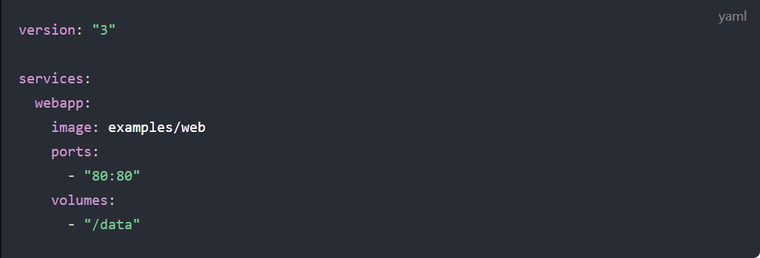
Docker Compose 模板文件
模板文件是使用 Compose 的核心，涉及到的指令关键字也比较多。但大家不用担心，这里面大部分指令跟 docker run 相关参数的含义都是类似的。
默认的模板文件名称为 docker-compose.yml，格式为 YAML 格式。

Slide 18
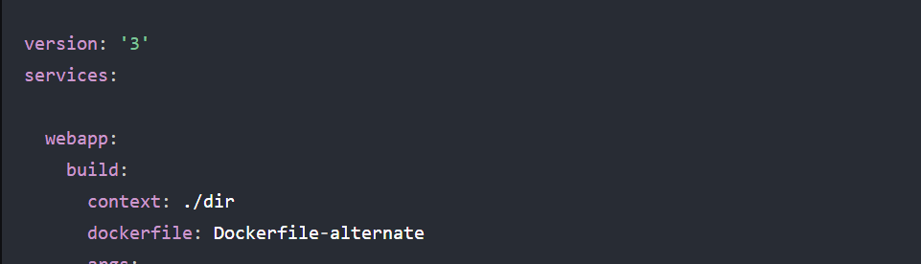
Docker Compose 模板文件
build。可以使用 context 指令指定 Dockerfile 所在文件夹的路径。
使用 dockerfile 指令指定 Dockerfile 文件名。

Slide 19
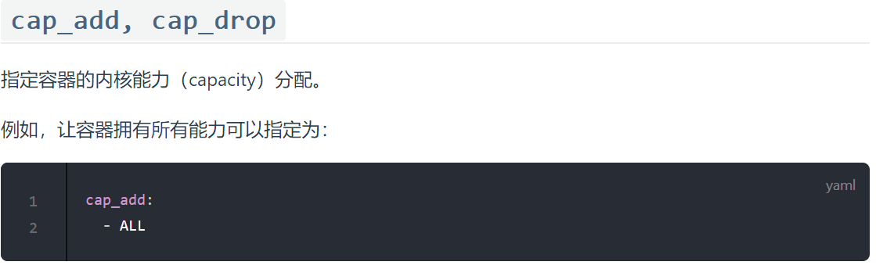
Docker Compose 模板文件

Slide 20
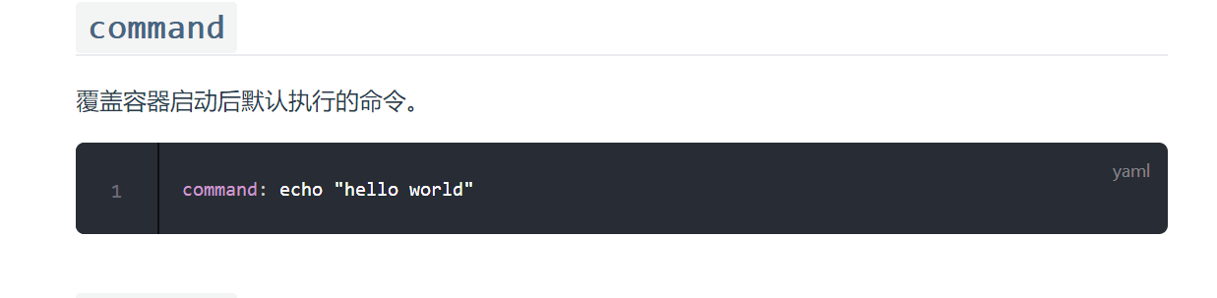
Docker Compose 模板文件

Slide 21
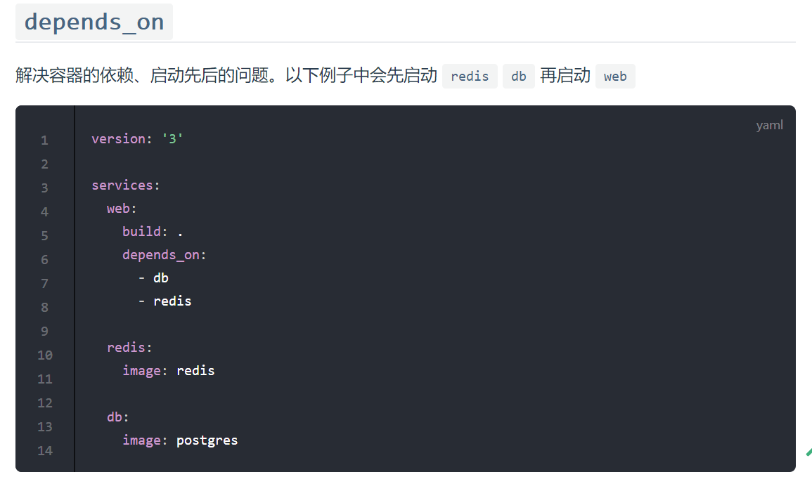
Docker Compose 模板文件

Slide 22
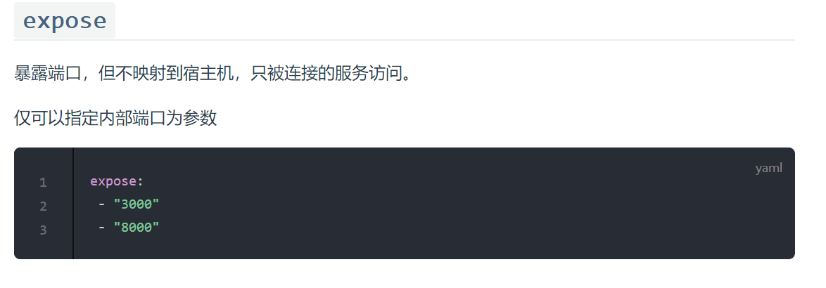
Docker Compose 模板文件

Slide 23
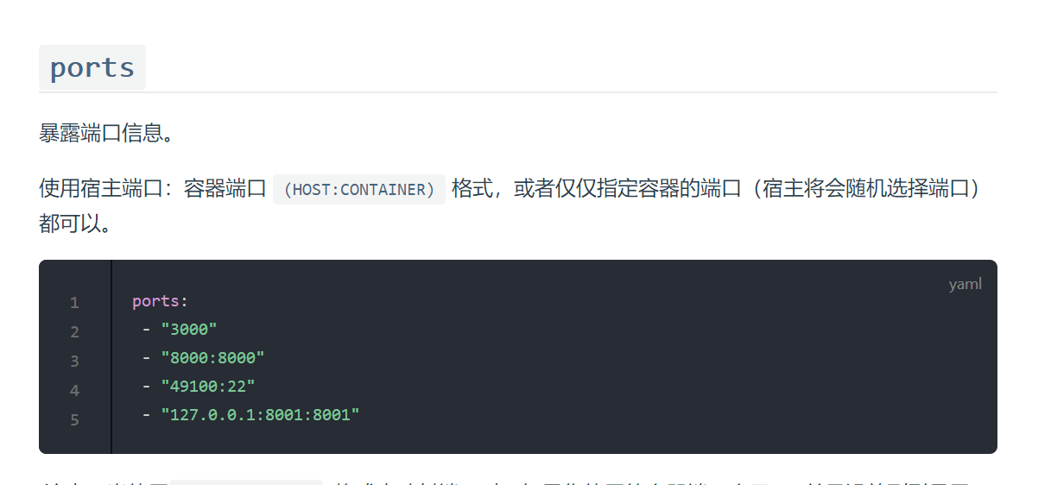
Docker Compose 模板文件

Slide 24
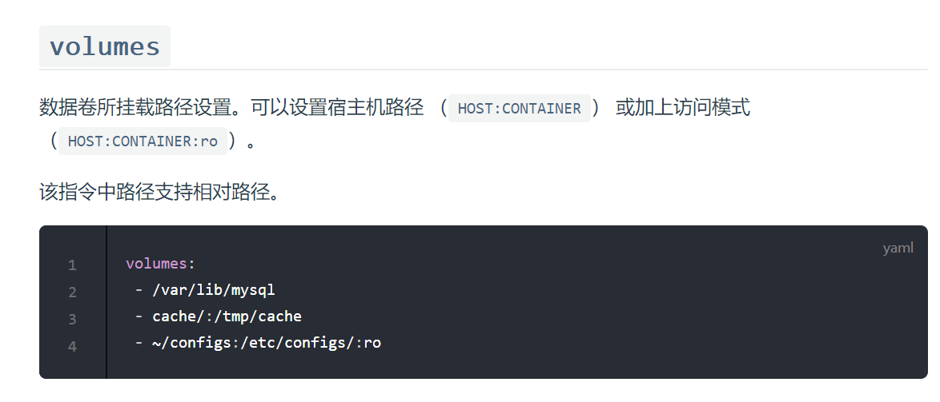
Docker Compose 模板文件

Slide 25
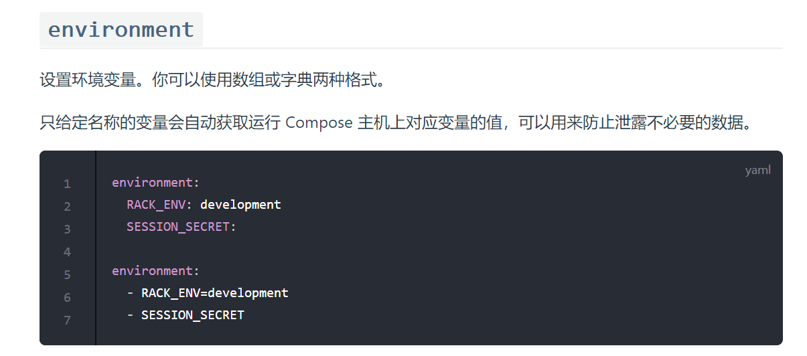
Docker Compose 模板文件

Slide 26
Docker Compose 实战
基于 Docker 安装 Nexus 我们使用 Docker-compose 来安装和运行 Nexus，docker-compose.yml 配置如下：
version: '3.1'
services:
nexus:
restart: always
image: sonatype/nexus3
container_name: nexus
ports:
- 8081:8081
volumes:
- /usr/local/docker/nexus/data:/nexus-data
注： 启动时如果出现权限问题可以使用：chmod 777 /usr/local/docker/nexus/data 赋予数据卷目录可读可写的权限

Slide 27
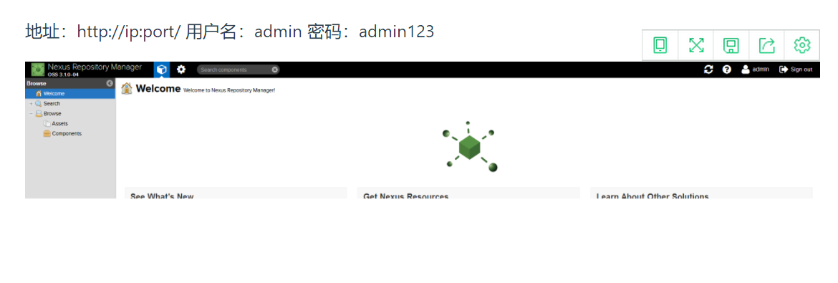
Docker Compose 实战

Slide 28
Docker Compose 实战 GitLab
version: '3'
services:
web:
image: 'twang2218/gitlab-ce-zh:10.5'
restart: always
hostname: '192.168.75.145'
environment:
TZ: 'Asia/Shanghai'
GITLAB_OMNIBUS_CONFIG: |
external_url 'http://192.168.75.145:8080'
gitlab_rails['gitlab_shell_ssh_port'] = 2222
unicorn['port'] = 8888
nginx['listen_port'] = 8080
ports:
- '8080:8080'
- '8443:443'
- '2222:22'
volumes:
- /usr/local/docker/gitlab/config:/etc/gitlab
- /usr/local/docker/gitlab/data:/var/opt/gitlab
- /usr/local/docker/gitlab/logs:/var/log/gitlab

Slide 29

Docker Compose 实战

Slide 30
分享完毕！
谢谢大家！

